Slide 1
Review 및 Python 반복문-1

Slide 2
0. 강의 계획
강의 | 강의 내용 | 비고
1 | 1-1 리눅스 및 파이썬 소개 1-2 서버 접속(ssh), 리눅스 명령어 실습 / 파이썬 “hello python” 출력 | 학생 실습 ID 발급
2 | 2-1 개발 환경 구축 - Jupyter notebook 접속 및 사용법 2-2 파이썬 변수1 - 변수의 개념과 종류 | 연구실 서버 활용
3 | 3-1 파이썬 변수2 - 기본 변수(숫자, 문자열) 및 실습 3-2 파이썬 변수3 – 리스트(list) 변수 제어 | 예제 실습
4 | 4-1. 키보드 입력 / 화면 출력 4-2. 반복문1 – for 와 리스트 함께 사용하기 | 예제 실습
5 | 5-1. 반복문2 – for 와 반복문 제어 5-2. 파일 읽기 / 쓰기 | 예제 실습
6 | 6-1 조건문1 – if 와 비교 연산자 6-2 조건문2 – 중복 조건문 구현(if~else, elif) | 예제 실습
7 | 7-1 함수의 정의와 호출 7-2 함수 매개변수와 반환 값 | 예제 실습
8 | 8-1 표준/외부 모듈 사용 8-2 모듈 생성/사용 | 예제 실습
9 | 9-1 넘파이 – Numpy 설치 및 배열 다루기 9-2 넘파이 활용 – 선형방정식/역행렬/행렬식 | 예제 실습
10 | 10-1 데이터 시각화 - Matplotlib 설치 및 그래프 그리기 10-2 Matplotlib 활용 – 서브그래프 그리기 | 예제 실습
파이썬 강의
1. 일시 : 매주 금요일 14시 ~ 15시
2. 장소 : On line Class by Zoom
( Invite address 단톡방 공지 )
3. 강의자료 및 예제코드:
https://github.com/moebs/python_lab
(강의전 매주 업데이트 단톡방 공지 )
4. 강의 일정

Slide 3
학습 순서
1
Review(2 주차-변수)
2
Review(3 주차-List)
파이썬 – 화면입출력(input/print)
3
4
파이썬 – 반복문1(for)

Slide 4
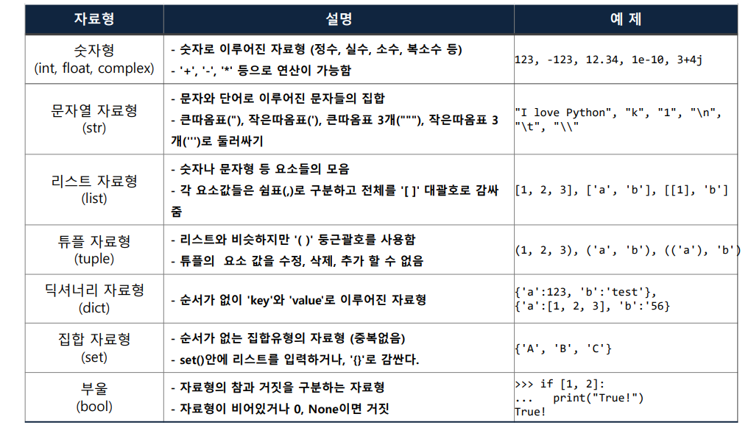
1. Review 2주차 – 자료형

Slide 5
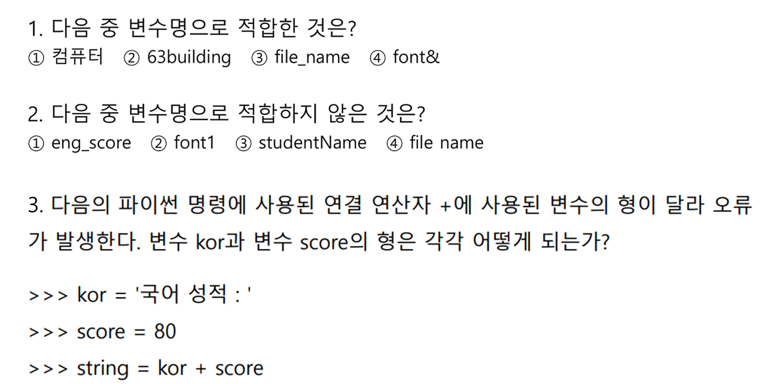
1. Review 2주차 – 변수명 규칙
영문자, 숫자, 밑줄( _, underscore )의 조합 (주의 : 숫자가 맨 앞에 와서는 안됨)
변수명은 가급적 의미 있는 key word 사용 (주의 : print, for, if, with 등의 파이썬에서 사용하는 단어는 안됨)
특수문자(+,-,*, @,#,$,%), 공백, 한글 사용 금지

Slide 6
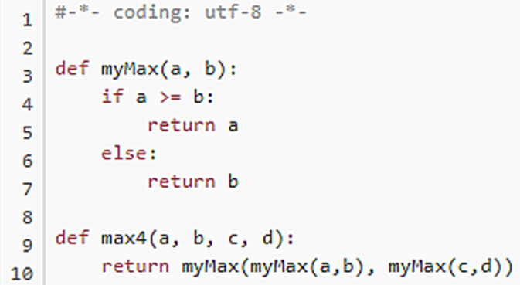
2. Review 3주차 – 리스트(List)의 필요성
 | 일반적인 변수 | 리스트 | 행렬(numpy)
변수 선언 | a_0 = 3 a_1 = 2 a_2 = 4 a_3 = 1 a_4 = 5 | a=[3, 2, 4, 1, 5] | numpy.array(a)=[3 2 4 1 5]
합계 계산 | total = a_0 +a_1 + a_2 + a_3 + a_4 | total = sum(a) | total = numpy.sum(a)
평균 계산 | N = 5 print( total/N ) | N = len(a) print( total/N ) | numpy.mean(a)
최대 최소값 계산 |  | max(a) min(a) | numpy.max(a) numpy.min(a)
a[0] a[1] a[2] a[3] a[4]
myMax( a_0, a_1)
myMax( 3, 2 )
https://github.com/moebs/python_lab/blob/master/ch03/ch03_example.ipynb

Slide 7
2. Review 3주차 – 리스트 연산
 | 일반적인 변수 | 리스트 | 행렬(numpy)
변수 선언 | a = 1 ( 1.0 ) b = 2 | a = [1, 2, 3] ( [1.0, 2.0, 3.0] ) b = [4, 5, 6] | numpy.array(a) = [1 2 3] ([1.0, 2.0, 3.0]) numpy.array(b) = [4 5 6]
더하기(+) | a + b = 3 | a + b = [1, 2, 3, 4, 5, 6] | a + b = [5, 7 , 9]
빼기(-) | a - b = -1 | a-b is N/A a[0] - b[0] = -3 | a – b = [-3, -3, -3] a[0] - b[0] = -3
곱하기(*) | a*b = 2 a * 3 = 6 | a*b is N/A a * 3 = [1, 2, 3, 1, 2, 3, 1, 2, 3] a[0]*3 = 3 | a*b = [4, 10, 18] a * 3 = [3, 6, 9] a[0]*3 = 3
나누기(/) | a / 3 = 0 ( 0.33 ) | a/b is N/A a/3 is N/A a[0] / 3 = 0 ( 0.33 ) | a/b = [0.25, 0.4 , 0.5 ] a / 3 = [0, 0, 1] ( [0.33, 0.66, 1.0 ] ) a[0] / 3 = 0 ( 0.33 )
리스트 길이 | Not Available (N/A) | len(a) = 3 | len(a) = 3

Slide 8
3. 파이썬 – 화면 입출력(input / print)
 | 문자열 (string) | 정수형 (integer) | 실수형 (float)
입력 (input) | str_1 = input() name = input('이름을 입력하세요 : ') | str_1 = input('정수를 입력하세요: ') | str_1, str_2 = input('두 실수를 입력하세요: ').split()
형변환 (str → numeric) | X | i = int(str_1) | f_1 = float(str_1) f_2 = float(str_2)
출력 (print) | print(str_1) print('당신의 이름은', name, '이군요') | print(str_1) print(type(str_1)) print( str_1, type(str_1) ) print( i, type(i) ) print('입력한 수는',i, 'type is', type(i)) | Quiz_1 print('입력한 두 수는 :',) print('두 수의 합은 :' , ) print('두 수의 곱은 :' , ) print('두 수의 차은 :' , ) 세 수의 합은 ?
Remark | 1. 파이썬은 input 함수를 사용하여 키보드 입력을 받는다. 2. 출력하고 싶은 메시지는 input 함수의 인자로 전달하면 된다. 3. input 함수의 리턴값은 문자열이다. 4. 문자열 → 정수 변환 함수 int() 5. 문자열 → 실수 변환 함수 float() 6. 숫자 → 문자열 변환 함수 : str()
https://github.com/moebs/python_lab/blob/master/ch04/ch04_example.ipynb

Slide 9
4. 파이썬 – 반복문 필요성
 | 단순 반복 | 반복문 ( loop ) (반복적인 작업을 가능하게 해주는 알고리즘)
반복 출력 | print('강원도 삼척시 중앙로 1') print('강원도 삼척시 중앙로 2') … print('강원도 삼척시 중앙로 346') | address = list(range(1,347)) for i in address: print('강원도 삼척시 중앙로',i) for i in range(1, 347): print('강원도 삼척시 중앙로',i)
range 함수 | 1. range(10) : 0부터 10 미만 정수(10은 포함X) 2. range( 2, 6) : 2, 3, 4, 5 (6은 포함X) 3. range(0, 10, 2) : 0, 2, 4, 6, 8 4. range(?, ?, ?) : 1, 3, 5, 7, 9 ( Quiz_2 ) 5. range(10, 0, -1) : 10, 9, 8, 7, ….,1 | Quiz_3. 짝수/홀수 번지만 출력 for i in ???????: print('강원도 삼척시 중앙로',i)

Slide 10
4. 파이썬 – 반복문 기본 구조
 | 문법 | 예제
기본 구조 | for 변수 in 리스트(또는 튜플, 문자열): (indent4칸)반복할 문장1 (indent4칸)반복할 문장2 | family_list = ['mother', 'father', 'sister'] for str_1 in family_list: print('사랑하는') print(str)
주의 사항 | 1. for 끝에 :(콜론)을 빠뜨리지 않았는지 확인 2. for 다음 줄에 오는 반복할 코드의 들여쓰기(4칸) 확인 | family_list = ['mother', 'father', 'sister'] for str_1 in family_list # 콜론 없어서 에러 print('사랑하는') # indent error print(str_1) # indent error
들여쓰기 (indent) | 파이썬은 들여쓰기를 사용하여 영역을 지정 for, if, def 등을 작성하면서 나오는 ”:” 다음 아랫 줄은 반드시 들여쓰기를 해야합니다. | family_list = ['mother', 'father', 'sister'] for str in family_list: print('사랑하는') print(str) # 들여쓰기가 안되어서 반복x
for str_1 in ['mother','father','sister']:
print('사랑하는')
print(str)

Slide 11
4. 파이썬 – 반복문 응용
 | 단순 반복 | 반복문 ( loop ) (반복적인 작업을 가능하게 해주는 알고리즘)
합계 계산 | total = 1 + 2 + 3 + 4 + 5 + 6 + 7 + 8 + 9 +10 | total = 0 # 변수 초기화 for i in range(1, 11): total = total + i print('합계 : ', total) Quiz_4. 자연수 n을 입력 받아 n까지 합계 구하기
더하기(+) | a = [1, 2, 3] b = [4, 5, 6] c = [0, 0, 0] # 리스트 초기화 c[0] = a[0] + b[0] c[1] = a[1] + b[1] c[2] = a[2] + b[2] | a = [1, 2, 3] b = [4, 5, 6] c = [0, 0, 0] for i in range(0, 3): c[i] = a[i] + b[i]
빼기(-) | c[0] = a[0] - b[0] | for i in range(0, 3): c[i] = a[i] + b[i]
곱하기(*) | c[0] = a[0] * b[0] | for i in range(0, 3): c[i] = a[i] + b[i]
나누기(/) | c[0] = a[0] / b[0] | for i in range(0, 3): c[i] = a[i] + b[i]
total = 0
for i in [1,2,3,4,5,6,7,8,9,10]:
total = total + i
print(＇누적합계 : ', total)
Quiz_5.
한 학급 5명의 영어/수학 성적이
아래와 같을 때, 학생 개인별 평균 점수를 구하고
평균점수 기준 1등과 5등의 점수를 구하세요
영어성적 : 70, 85, 50, 95, 80
수학성적 : 85, 65, 85, 55, 75

Slide 12
4. 파이썬 – Quiz 정답(1~3)
Quiz No. | 문제 | 정답
1 | str_1, str_2 = input('두 실수를 입력하세요: ').split() f_1 = float(str_1) f_2 = float(str_2) print('입력한 두 수는 :',) print('두 수의 합은 :' , ) print('두 수의 곱은 :' , ) print('두 수의 차은 :' , ) 세 수의 합은 ? | print('입력한 두 수는 :', f_1, f_2) print('두 수의 합은 :' , f_1+f_2) print('두 수의 곱은 :' , f_1*f_2) print('두 수의 차는 :' , abs(f_1-f_2)) 세 수의 합은 ? str_1, str_2, str_3 = input('세 실수를 입력하세요: ').split() f_1 = float(str_1) f_2 = float(str_2) f_3 = float(str_3) print('세 수의 합은 :' , f_1 + f_2 + f_3)
2 | range(?, ?, ?) : 1, 3, 5, 7, 9 | range(1, 10, 2) : 1, 3, 5, 7, 9
3 | 짝수/홀수 번지만 출력 for i in range(1, 347): print('강원도 삼척시 중앙로',i) | for i in range(2, 347, 2) : # 짝수 번지 print('강원도 삼척시 중앙로',i) for i in range(1, 347, 2) : # 홀수 번지 print('강원도 삼척시 중앙로',i)

Slide 13
4. 파이썬 – Quiz 정답(4~5)
Quiz No. | 문제 | 정답
4 | total = 0 for i in range(1, 11): total = total + i print('합계 : ', total) 자연수 n을 입력 받아 n까지 합계 구하기 | str_1 = input('정수를 입력하세요: ') n = int(str_1) total = 0 for i in range(1, n+1): total = total + i print('합계 : ', total)
5 | 한 학급 5명의 영어/수학 성적이 아래와 같을 때, 학생 개인별 평균 점수를 구하고 평균점수 기준 1등과 5등의 점수를 구하세요 영어성적 : 70, 85, 50, 95, 80 수학성적 : 85, 65, 85, 55, 75 | eng = [70, 85, 50, 95, 80] math = [85, 65, 85, 55, 75] average = [0, 0, 0, 0, 0] for i in range(0, 5): average[i] = ( eng[i] + math[i] ) / 2.0 max(average) min(average)

